Slide 1
Complejidad algoritmica
Bigoria escobedo, raúl
núñez villar, Gonzalo
Rivera, Luis

Slide 2
Problema
Se necesita elaborar y analizar algoritmos de búsqueda y greedy o dinámico que permitan determinar qué camino tomar para que la lombriz coma la mayor cantidad de esferas de luz en la menor cantidad de movimientos.
Objetivos
El objetivo del trabajo es desarrollar algoritmos de búsqueda y algoritmos codiciosos o programación dinámica para resolver nuestro problema y poder analizarlos. Como resultado se tendrá algoritmos desarrollados con la teoría aprendida durante el curso, los cuales permitirán a la lombriz encontrar de manera eficaz un camino para llegar a la comida. Además, analizar el algoritmo de una manera cuantitativa para estimar el tiempo que demora en ejecutarse y poder elegir de esta manera un algoritmo eficiente y adecuado para el caso propuesto.

Slide 3
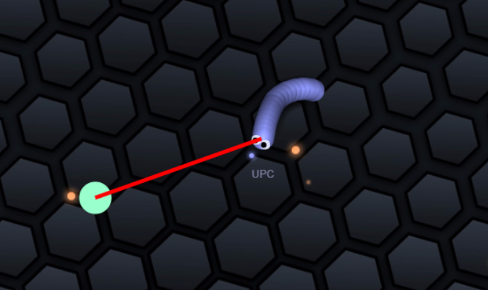
ElaboracíÓn de la SOLUCIÓN
Algoritmo de búsqueda
El primer algoritmo que se utiliza busca entre el arreglo de comidas y encuentra el que es más cercano, iterando y comparando el valor más bajo encontrado hasta el momento con los demás y que sea mayor a 100. De esta manera, se encuentra la mejor opción para direccionar al bot.

Slide 4
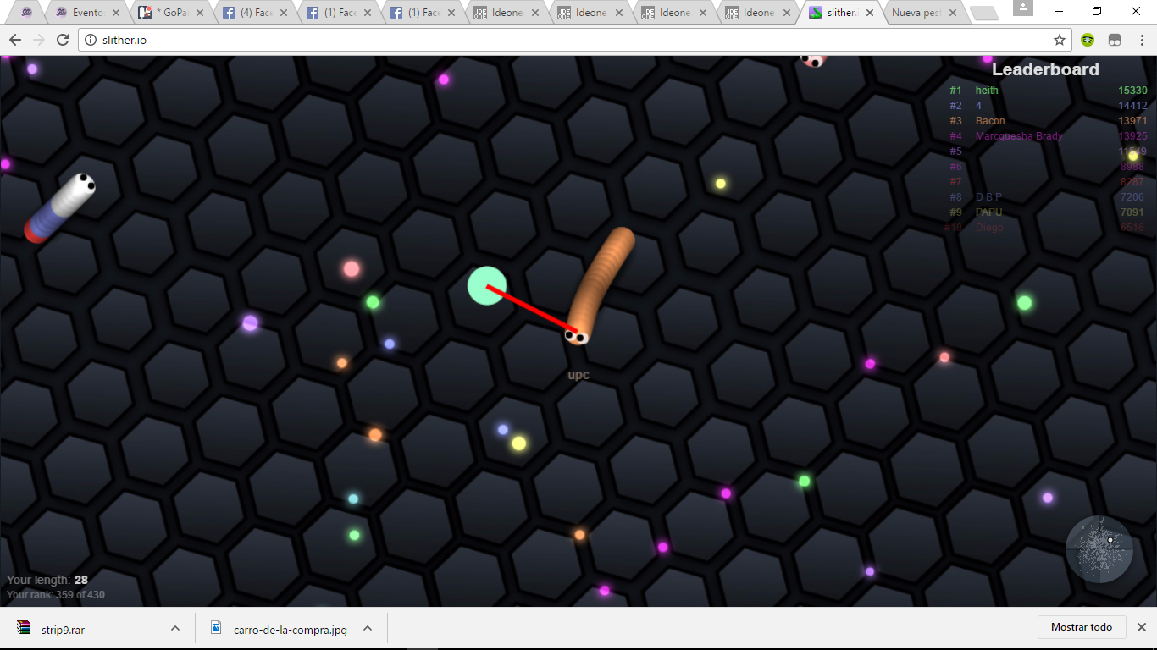
ALGORITMO GREEDY
Para la segunda parte hemos aplicado un algoritmo greedy el cual va hacia las comidas más cercanas utilizando el concepto de clusterización y también detecta los cuerpos enemigos e intenta ir a la normal de los mismos, o sea alejarse lo más posible de estos. Para poder permanecer en el juego.

Slide 5
Conclusiones
Se implementó un algoritmo de búsqueda de tiempo O(n) para encontrar el alimento más cercano.
Se implementó un algoritmo Greedy de tiempo O(n^2) para poder detectar los cuerpos enemigos y poder alejarse de ellos.
Se logró una correcta y eficiente implementación de algoritmos.
Se realizó el análisis cuantitativo de los algoritmos dando como resultado resultados óptimos que permiten un uso fluido de la función.

